Slide 1
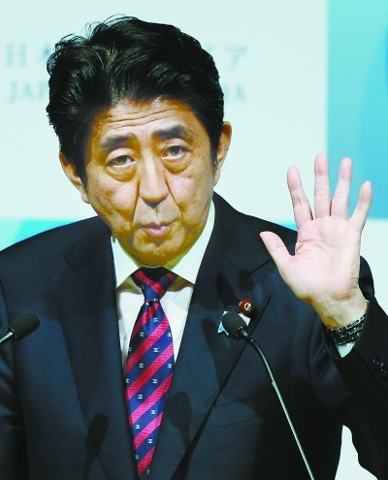

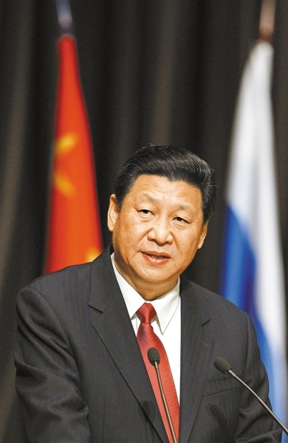
132
51
富可敌国
115
富可敌国

Slide 2
2018年世界500强企业TOP20

Slide 3
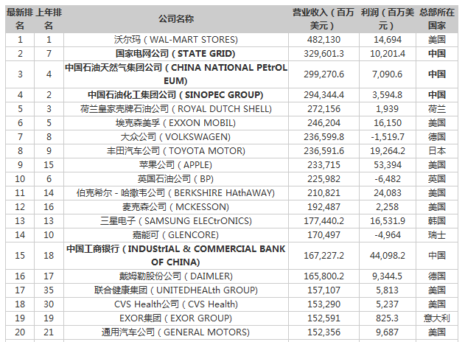

Slide 4
2018年世界500强企业中国TOP10

Slide 5
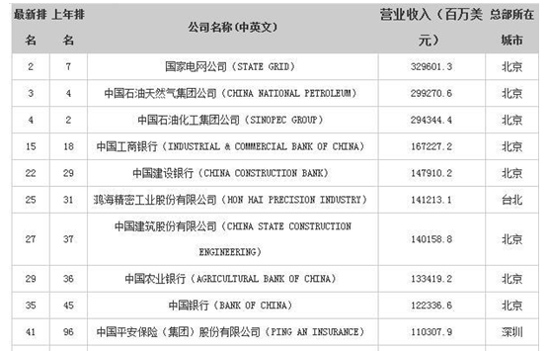

Slide 6
2018年世界500强美国企业排名

Slide 7
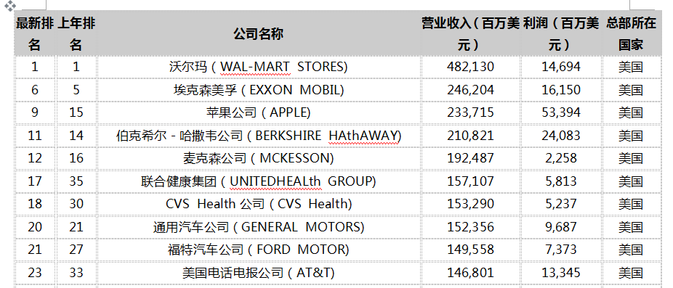

Slide 8
2018年世界500强日本企业排名

Slide 9
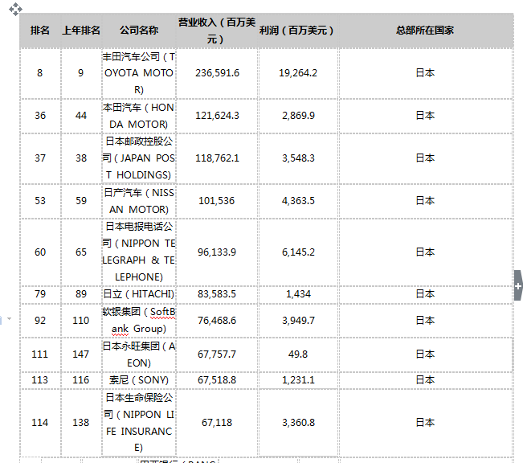

Slide 10
2018年世界500强德国企业排名

Slide 11
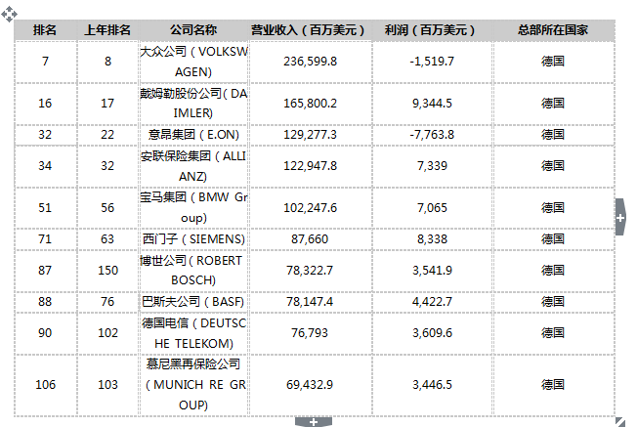

Slide 12
第四章 生产理论

Slide 13
第四章 生产理论
第一节 生产与生产函数
第二节 一种可变要素的合理投入
第三节 两种可以相互替代的可变要素与等产量线
第四节 规模收益（报酬）与适度规模

Slide 14
第一节 生产函数
一、生产与生产要素
1.生产：指创造和提供物品或劳务的经济行为。
2.生产要素：指厂商在生产中所使用的各种资源。
生产要素包括：
劳动－人类在生产中所提供的体力和智力之和。 土地－土地及一切地上与地下附着的自然资源。
资本－实物与货币
企业家才能－企业经营者对整个生产过程的组织和管理工作。
3.生产技术:指生产过程中投入量与产出量之间的关系，即投入量所导致的产出量的变化规律。

Slide 15

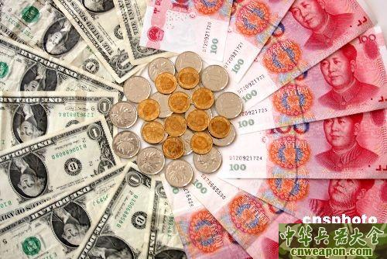

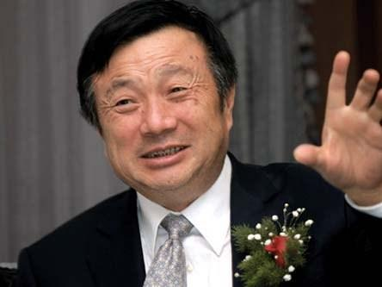



Slide 16
二、生产函数（Production Function）
自然
资源
黑箱
资本
投入
投
入
要
素
企业
产量
Q
劳动
产出
企业家
才能
生产函数：投入要素与产出的关系式
Q = f（ x₁ ， x₂ ， x₃ ，…., x_{n} ）

Slide 17
生产函数（production function) ：描述生产技术水平给定条件下，生产要素的投入量与产品的最大产出量之间物质数量关系的函数式。
投入和产出都是物质数量，而不是货币价值。
生产函数一般记为：
Q= f（X1，X2，X3，…）
生产中最基本的要素是资本K和劳动L，生产函数可记为：
Q = f (K，L)
若资本固定不变，则可记为：
Q = f (L)

Slide 18
三、 短期生产与长期生产
1.短期与长期
短期：指生产者来不及调整全部生产要素的数量，至少有一种生产要素的数量是固定不变的时间周期。
长期：指生产者可以调整全部生产要素数量的时间周期。
2. 短期生产与长期生产
短期生产：厂商只能变动一部分生产要素的投入，可以变动的叫可变投入，无法变动的叫固定投入。不能改变生产规模，只能在原有的机器设备基础上增加可变投入来增加产量的生产，成为短期生产。
长期生产：指厂商能够变动所有的要素投入的生产。即能增加机器设备来改变生产规模、增加产量的生产。

Slide 19

第二节 一种可变要素的合理投入
一、一种可变要素的生产函数
二、总产量、平均产量与边际产量及三者的关系
1.总产量TP（Total Product）
表示投入一定量要素所得到的产出量总和。
TP＝Q＝f (L)
2.平均产量AP（Average Product）
表示平均每单位生产要素所能带来的产出量。AP＝TP/L＝f (L)/L

Slide 20
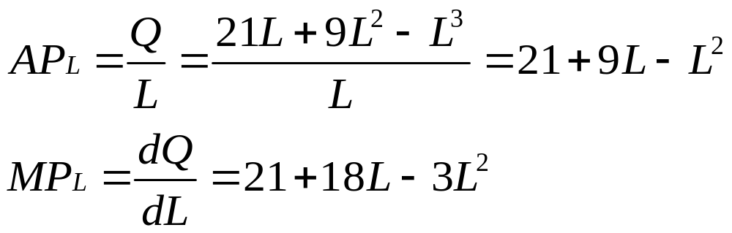
3.边际产量MP（Marginal Product）
表示增加1单位要素投入量所带来的产出量的增量。
例：生产函数：Q = f(K，L) = f(L) =21L+9L²-L³
ΔTP
MP＝
ΔL
d TP
MP＝
d L

Slide 21
4.总产量、平均产量与边际产量之间的关系
产量变化情况
L | TP(Q) | AP=Q/L | MP=dQ/dL
0 | 0 | 0 | 0
1 | 29 | 29 | 36
2 | 70 | 35 | 45
3 | 117 | 39 | 48
4 | 164 | 41 | 45
4.5 | 185.625 | 41.25 | 41.25
5 | 205 | 41 | 36
6 | 234 | 39 | 21
7 | 245 | 35 | 0
8 | 232 | 29 | -27

Slide 22
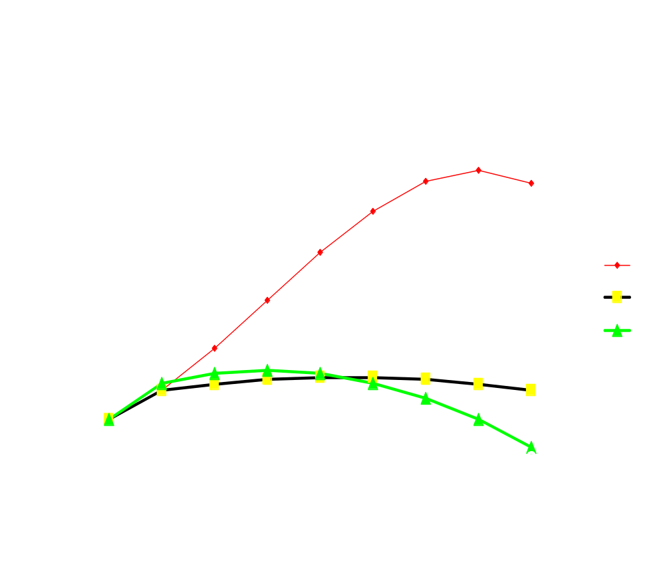

Slide 23
自原点到总产量曲线上任一点射线斜率就是这一点的平均产量：Q/L
Q
C
B
TP
A
0
3 4.5 7 L
APP
MPP
总产量曲线上任一点切线的斜率，就是这一点的边际产量：dQ/dL
A′
B′
C′
AP
0
3 4.5 7 L
MPP

Slide 24
利用上图分析下列三种关系：
总产量与边际产量
MP>0， TP↑ ；MP<0， TP ↓ ；MP=0 ，TP达到最大。
边际产量与平均产量
MP>AP时， AP↑ ；MP<AP时，AP ↓ ；MP=AP时，AP达到最大。
其中平均产量与边际产量还可以用函数来分析。如下：

Slide 25
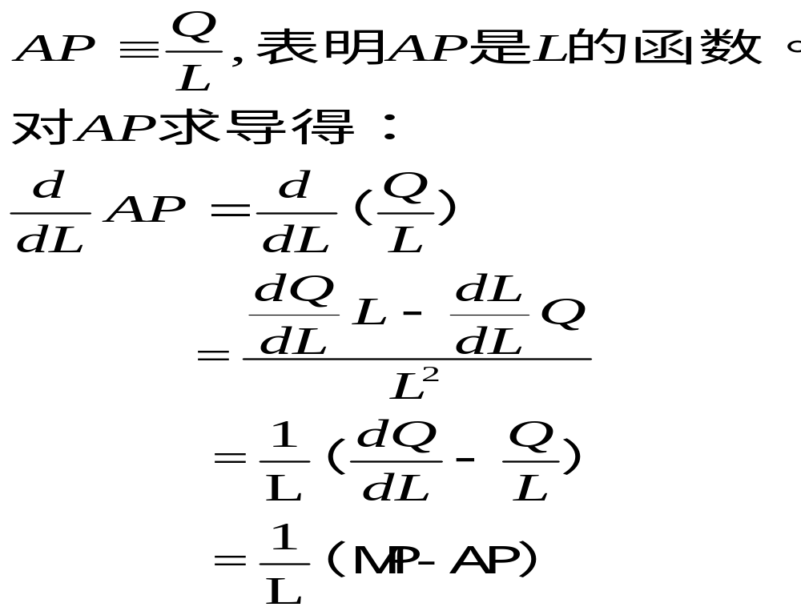

Slide 26
三、边际报酬（收益）递减规律 the Law of Diminishing Returns
在技术水平和其他生产要素的投入量固定不变的条件下，连续地把某一生产要素的投入量增加到一定数量之后，总产量的增量（边际产量）最终将会出现递减现象。
大跃进－三个和尚没水吃
可变要素的边际产量一般要经历两个阶段：
可变生产要素的边际产量出现递增现象。
原因：要素比例由不恰当转变为恰当。
可变要素边际产量递减阶段。
原因：可变要素相对过多，固定要素相对不足。

Slide 27
要素报酬递减规律成立的条件：
生产技术不变。
其它要素不变。
该要素的使用量超过了一定的界限以后才会出现。

Slide 28
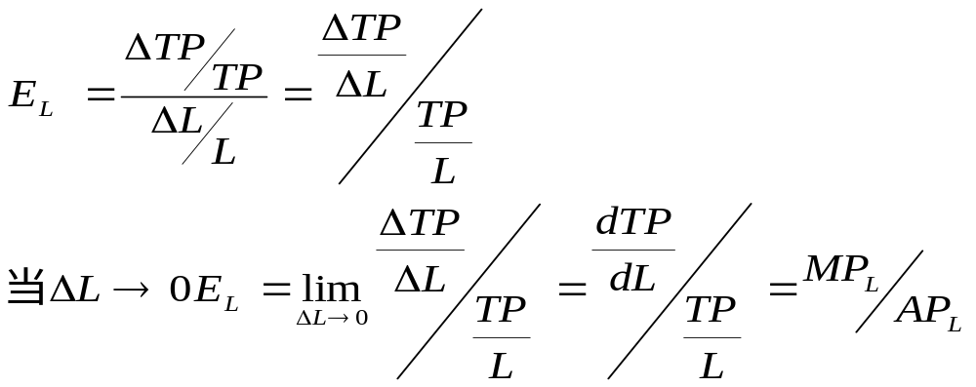
四、生产三阶段与一种要素的合理投入
1.生产三阶段
根据AP与MP之间的关系可以把总产量线划分为三个阶段：划分依据为劳动的产出弹性E_{L}
第Ⅰ阶段(0~ L1)： 0~AP=MP阶段, L↑ ， AP↑ ， TP↑ ；
第Ⅱ阶段(L1 ~ L2)： AP=MP~MP=0阶段, L↑ ,MP ↓ AP ↓但是 MP>0,TP↑；
第Ⅲ阶段(L2 ~∞) ：MP<0阶段， L↑ ,MP ↓ AP ↓ TP ↓
2.合理的投入区间：第Ⅱ阶段

Slide 29
Q
C
B
生产要素投入的三个阶段
Ⅰ
TP
Ⅱ
Ⅲ
A
合理投入区域
0
L₁ L₂ L
AP
MP
A’
B’
C’
AP
0
L₁ L₂ L
MP

Slide 30
第三节 两种可以相互替代的可变 要素的最佳组合
前面我们讲投入要素报酬递减规律，主要探讨的是在一种要素可变、其他要素不变情况下，投入与产出之间的关系。
本节我们主要讲解当产量一定情况下，两种可以互替生产要素之间的技术关系，即投入与投入之间的关系。

Slide 31
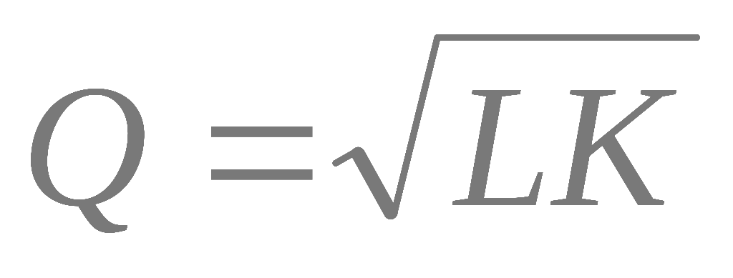
一、等产量线的涵义与特点
假设生产函数为：
则生产一定量产品（产量为6个单位时）可供选择的要素组合有多种情况。
L | 0.5 | 1 | 2 | 3 | 4 | 4.5 | 6 | 9 | 12 | 18 | 36 | 72
K | 72 | 36 | 18 | 12 | 9 | 8 | 6 | 4 | 3 | 2 | 1 | 0.5

Slide 32
K
1、等产量线Isoquant
或Isoproduct Curve
在技术水平不变的情况下，为了维持某一产量水平，所需投入的两种生产要素的各种可能组合的轨迹。
Q₁=6
O
L

Slide 33
2、等产量线的基本特点
其特点与无差异曲线相似，主要有以下几个方面：
(1)等产量曲线的斜率既可以为正，也可以为负。为负表明两要素有替代关系。
(2)在经济区内，等产量曲线的斜率为负，其形状凸向原点。
(3)同一张平面图上可以有无数条等产量线。距离远点越远的等产量线所代表的产量越大。
（4）同一张平面图上，任意两条等产量线不能相交。

Slide 34
K
等产量曲线图
M
Q3
Q2
Q1
O
L

Slide 35
3、边际技术替代率
概念Marginal Rate of Technical Substitution of Capital for Labor：MRTS_{LK}
在技术条件一定的情况下，为维持同等产量水平，增加一个单位某种要素投入所能替代（减少）的另一种要素投入量。

Slide 36
K
等产量曲线
ΔK
ΔL
Q₁
O
L

Slide 37


Slide 38
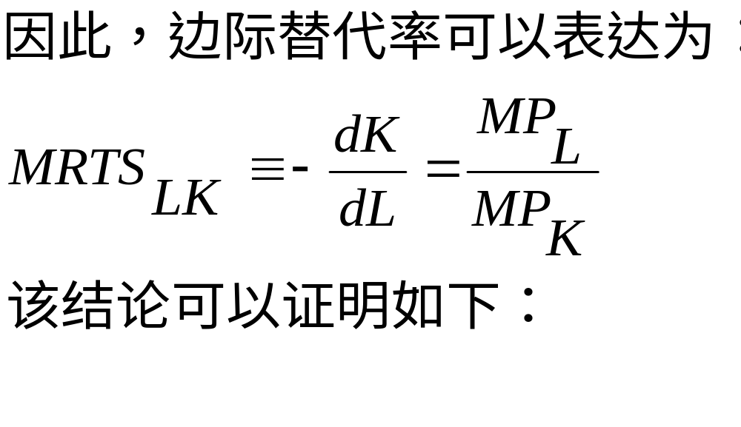

Slide 39
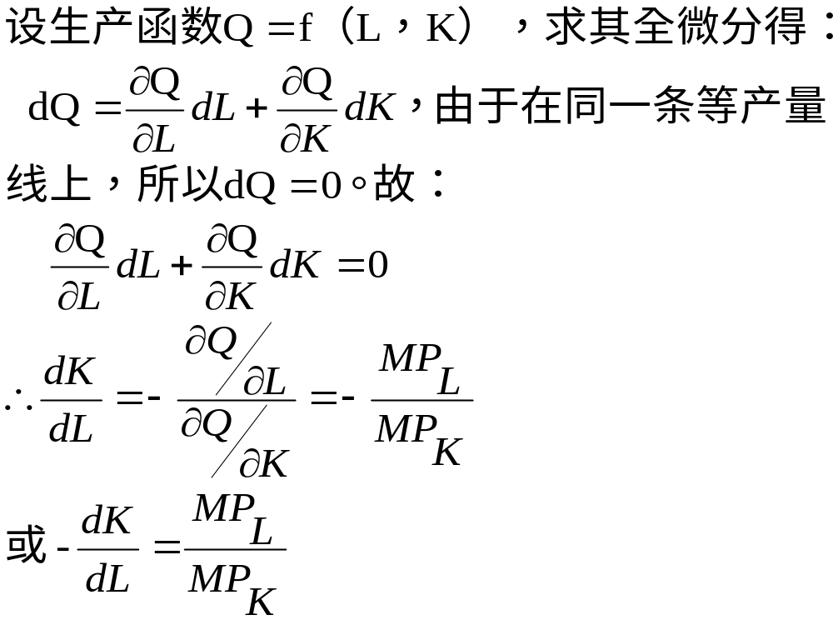

Slide 40
4.边际技术替代率与等产量曲线
the Variable Proportion Production Function
（1）边际替代率可变
如果两种要素可以互替，且同时增加，但不是同比例，则有不同水平的等产量曲线。
若一种要素固定不变，则可由等产量曲线推导出一种可变要素的总产量曲线。如下图：

Slide 41
K
等产量曲线
ΔK=4
ΔL=3
∆K=2
∆L=3
Q
O
等产量曲线
L

Slide 42
（2）边际技术替代率为常数
K
2
1
0
1
2
L

Slide 43
（3）边际技术替代率为0
K
4 3 2 1
Q₂=20
Q₁=10
O
1 2 3 4
L

Slide 44
二、等成本线 （Isocost curve)
1. 等成本线的概念：
当两种要素的价格一定、用同样的成本所能购买的两种要素各种可能的组合所形成的一条直线。
2.影响等成本线的因素
影响成本曲线位置的变量是总成本。
影响成本曲线斜率的变量是要素价格。
如下图所示：

Slide 45
K
函数：C=KP_{K}+LP_{L}
斜率：P_{L}/P_{K}
A
C→
P_{L} →
0
B
B’
L

Slide 46
三、厂商均衡时，生产要素的最优组合
厂商均衡的含义：
1.产出一定的情况下，成本最小。
2.成本一定的情况下，产出最大。

Slide 47
（一）厂商均衡：产量既定所费成本最小
前提条件：
等产量线已知，即生产出一定量产品所需两种生产要素之各种可能的组合为已知。
生产要素的价格为已知。即每一个总成本的等成本线为已知。
下面作图分析：

Slide 48
一定产量下成本最小的投入组合
K
只能在某一等产量线上选择
切点就是投入的最优组合点
MP_{L} P_{L}
=
MP_{K} P_{K}
K*
虽然在等产量线上，但成本不是最小
最佳资
本数量
Q
成本虽然更小，但达不到要求的产量
C₂
C₃
C₁
L
最佳工人数量
L*

Slide 49
均衡条件：
E点的边际技术替代率与等成本线的斜率相等。
MRTS_{LK} = - dK/dL
=MP_{L}/MP_{K}=P_{L}/P_{K}
MPP_{L}/P_{L}=MPP_{K}/P_{K}
花费的每一元货币购买的两种要素所得到的边际产量都相等

Slide 50
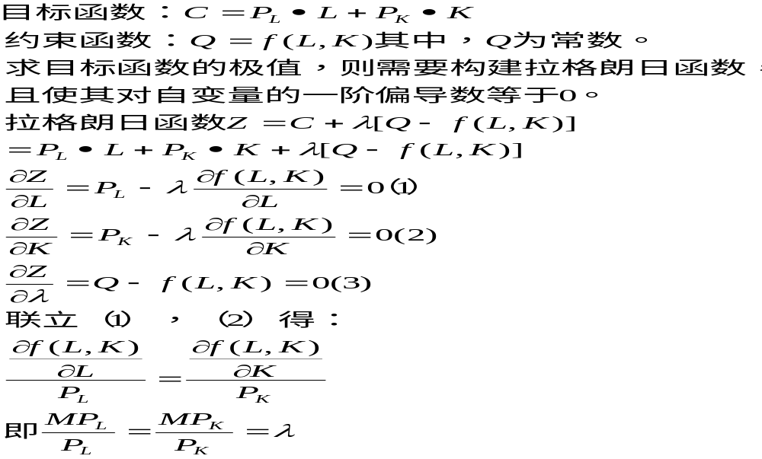
厂商均衡的数学推导：

Slide 51
（二）厂商均衡：
花费给定成本的产量为最大
均衡条件：与第一种情况相同。
E点的边际技术替代率与等成本线的斜率相等。
MRTS_{LK} = - dK/dL
=MPP_{L}/MPP_{K}=P_{L}/P_{K}
MPP_{L}/P_{L}=MPP_{K}/P_{K}
花费的每一元货币购买的两种要素所得到的边际产量都相等（如下图）

Slide 52
K
成本最小化原则的启示：解释不同经济
体的经济行为，即发达国家与发展中国
家为何偏爱不同的技术类型？
M
E
K₀
Q3
Q1
Q2
C
O
L
L₀

Slide 53
四、生产扩展线（扩张线）
是指技术水平、要素价格水平不变，厂商在不同产量水平的最优投入组合点的轨迹。
K
C3
E
E3
C2
C1
E2
E1
Q3
Q2
Q1
0
L

Slide 54
第四节 规模收益（报酬）与适度规模
一、规模的涵义（Returns to Scale）
1.规模：指生产一定量产品所使用的各种生产要素的组合。
规模变化：指生产某产品的所有要素均按同比例变动。
2.规模收益：在技术水平不变的前提下，生产规模变动而引起的产量变动的状况。

Slide 55
二、规模收益变化的三阶段
一家厂商生产一种产品一般情况是：最初经历规模报酬递增阶段，然后进入规模报酬不变阶段，当生产规模扩大到一定程度后，就会转入规模报酬递减阶段。如果要素价格不变，则这三个阶段可表现为平均成本递减、不变和递增三个阶段（如下图）。
1.规模收益递增
产量或收益增加的比例大于各种生产要素投入增加的比例，称之为规模收益递增。
假设：生产函数Q=f(L,K)=AL^{α}K^{β}且设当L,K分别增加λ倍时，产量增加ν倍，即νQ＝ f(λL, λK)。则当ν>λ时，规模收益递增。
思考：规模收益递增的原因
2.规模收益不变
产量或收益增加的比例等于各种生产要素增加的比例，称之为规模收益不变。
νQ＝ f(λL, λK)，当ν＝λ时，规模收益不变。

Slide 56
3.规模收益递减
产量或收益增加的比例小于各种生产要素增加的比例，称之为规模收益递减。
νQ＝ f(λL, λK)，当ν<λ时，规模收益递减。
思考：规模收益递减的原因？
平均成本
适度规模
0
Q1 Q2
产量

Slide 57
经典生产函数：
科布道格拉斯生产函数
Q=AL^{α}K^{β}
α + β>1，规模报酬递增；
α + β=1，规模报酬不变；
α + β<1，规模报酬递减。

Slide 58
规模收益为什么会变动？
内在经济（Internal Economics）是指一个厂商在生产规模扩大时从自身内部所引起的收益增加。例如，一个厂商的生产规模扩大，可以实现更加精细的内部分工，可以充分发挥管理人员的效率，减少管理人员的比例，可以对副产品进行综合利用，可以减少生产和购销费用，等等，但是，如果一个厂商的生产规模过大则会由自身内部原因引起收益的减少，这就是内在不经济。例如，一个厂商的生产规模过大，会使得管理不便，管理效率降低，内部通讯联系费用增加，在购销方面需要增设机构等等。

Slide 59
外在经济（External Economics）是指整个行业规模扩大时给个别厂商所带来的收益增加。例如，整个行业的发展可以使个别厂商在交通、信息、人才等方面获得某些好处而增加了收益。

Slide 60
三、适度规模——规模收益不变
生产规模是指一定量产品，所需要的生产要素投入组合。 随着规模的扩大，规模收益出现递减，所以要保持适度规模，这就是适度规模经营理论。所谓适度规模经济, 又称经营协调相一致，保持成本与产出相一致和相协调的完美结合点，总之就是投入与产出要成正比，符合收益一致原则

Slide 61
总 结
一个行业或一个厂商生产规模过大或过小都是不利的，每个行业或厂商都应根据自己生产的特点确定一个适度规模。厂商选择适度规模的原则，是尽可能使生产规模处在规模收益不变阶段。如果一个厂商的规模收益是递增的，则说明该厂商的生产规模过小，此时应扩大规模以取得规模收益递增的利益直到规模收益不变为止。如果一个厂商的规模收益是递减的，则说明厂商的生产规模过大，此时应缩小生产规模以减少规模过大的损失，直到规模收益不变为止。

Slide 62
本章小结

Slide 63
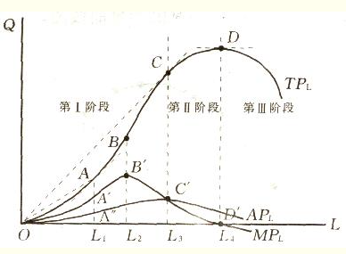
厂商均衡A
一种可变投入要素的合理投入区间

Slide 64
厂商均衡B
两种可以相互替代的可变要素的最佳投入组合
K
切点就是投入的最优组合点
MP_{L} P_{L}
=
MP_{K} P_{K}
K*
E
最佳资
本数量
Q
C
最佳工人数量
L*
L

Slide 65
思考
1.试用边际收益递减规律来解释农村剩 余劳动力转移的必要性。
2.设生产函数Q=L^{2/3}K^{1/3}，L，K 两种要素的价格分别为W=2，r=1。
（1）求Q=800单位产量时，需花费的最少成本是多少？
（2）C=3000时，厂商的最大产量为多少？

Slide 66
边际收益递减规律在农村劳力中可以这样解释：在耕地面积一定的条件下，要获得最大的作物产出效益，就必须考虑合理安排“人力”这一要素的投入量。耕地面积一定的情况下，人力投入过少，则土地资源不能充分利用；而当人力过多的时候，则造成人力资源的闲置和浪费， 人力过多的时候甚至可使土地产出尚不足以供养他们本身。当人力投入量适中，既能充分利用土地，又不造成人员闲置的时候，即是最合理的人力投入量。
而我国农村当前的状况是“人多地少”。这意味着每个务农人员的效率相对低下，人力搭配极不合理，所以必须要积极鼓励农业人员进入第二、三产业、减少剩余劳动力人口，实现社会人力资源的合理配置。

Slide 67
2.设生产函数Q=L^{2/3}K^{1/3}，L，K 两种要素的价格分别为W=2，r=1。
（1）求Q=800单位产量时，需花费的最少成本是多少？
（2）C=3000时，厂商的最大产量为多少？

